Slide 1

Trocas nutricionais entre o organismo e o meio: nos animais
Objetivo geral 6
Compreender a estrutura e o funcionamento do sistema respiratório humano

Slide 2
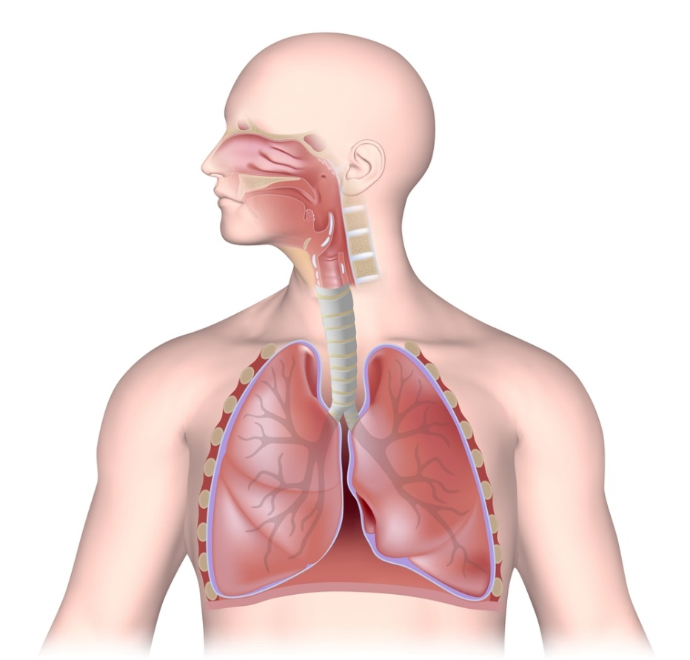
6.1. Como é constituído o sistema respiratório humano?
O sistema respiratório humano é constituído por:
VIAS RESPIRATÓRIAS
Estabelecem o contacto entre o ar exterior e os pulmões.
Fossas nasais
Boca
Faringe
Laringe
Traqueia
Brônquios
Bronquíolos
1

Slide 3
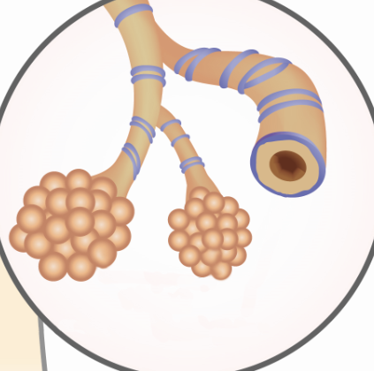
6.1. Como é constituído o sistema respiratório humano?
O sistema respiratório humano é constituído por:
PULMÕES
São os órgãos onde ocorrem as trocas gasosas com o sangue, nos alvéolos pulmonares.
Pulmão direito
Pulmão esquerdo
2

Slide 4
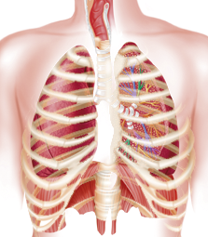
6.2. O que é a ventilação pulmonar?
A ventilação pulmonar assegura a entrada e a saída de ar do organismo, através das vias respiratórias.
Para que ocorra a ventilação pulmonar, é necessário que a cavidade torácica varie de volume.
A cavidade torácica, onde se localizam os pulmões,
é constituída por:
Ossos - costelas, coluna vertebral e esterno.
Músculos - diafragma e músculos intercostais.
3

Slide 5
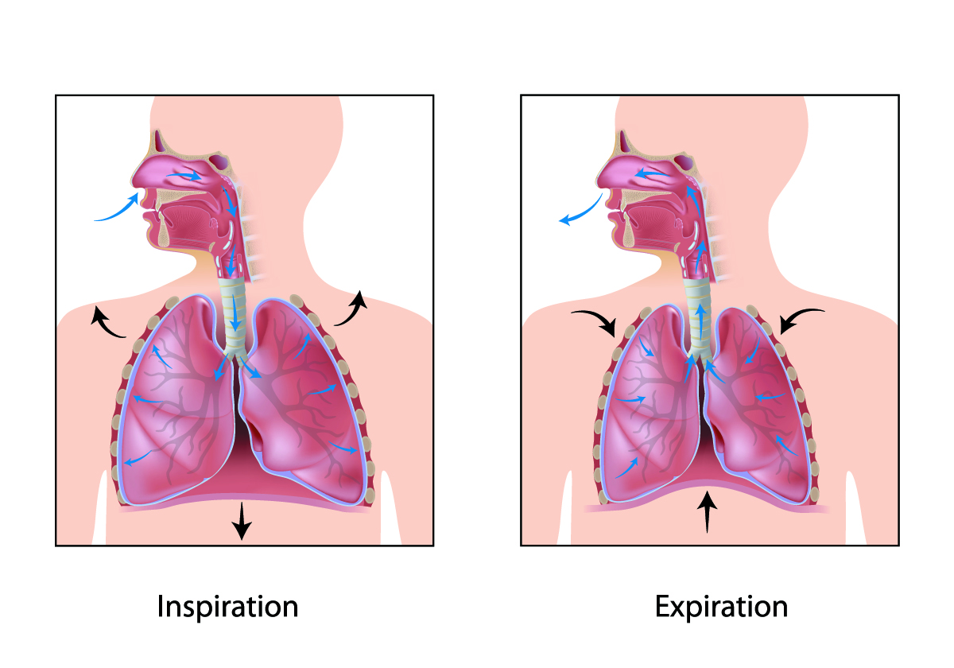
6.2. O que é a ventilação pulmonar?
Ventilação pulmonar
Inspiração
Expiração
O ar entra
O ar sai
As costelas sobem
As costelas descem.
Os músculos intercostais contraem e sobem.
Os músculos intercostais relaxam e descem
O diafragma contrai e desce
O diafragma descontrai e sobe
4

Slide 6
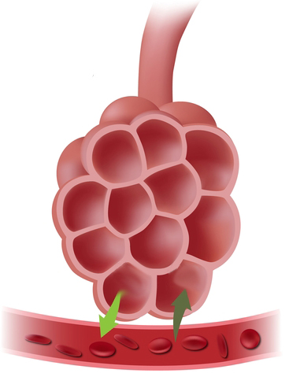
6.3. Que trocas gasosas ocorrem nos alvéolos pulmonares e nos tecidos?
Hematose pulmonar
São as trocas gasosas que ocorrem entre o ar do interior dos alvéolos e o sangue.
O ar inspirado chega aos alvéolos pulmonares e o oxigénio passa para o sangue.
Alvéolo pulmonar
O sangue liberta, nos alvéolos pulmonares, o dióxido de carbono produzido pelas células.
Oxigénio
Dióxido de Carbono
Vaso sanguíneo
5

Slide 7
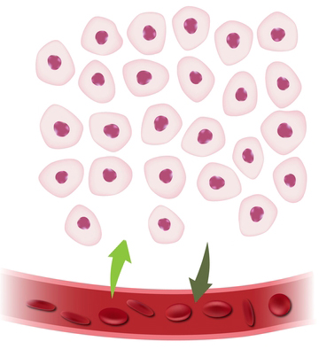
6.3. Que trocas gasosas ocorrem nos alvéolos pulmonares e nos tecidos?
Hematose celular
São as trocas gasosas que ocorrem entre o sangue e as células ou os tecidos.
O oxigénio transportado pelo sangue passa para as células, que o vão utilizar na respiração celular.
Tecido
celular
Célula
O dióxido de carbono produzido pelas células passa para o sangue e é transportado até aos alvéolos pulmonares, onde é libertado.
Oxigénio
Dióxido de Carbono
Vaso sanguíneo
6

Slide 8
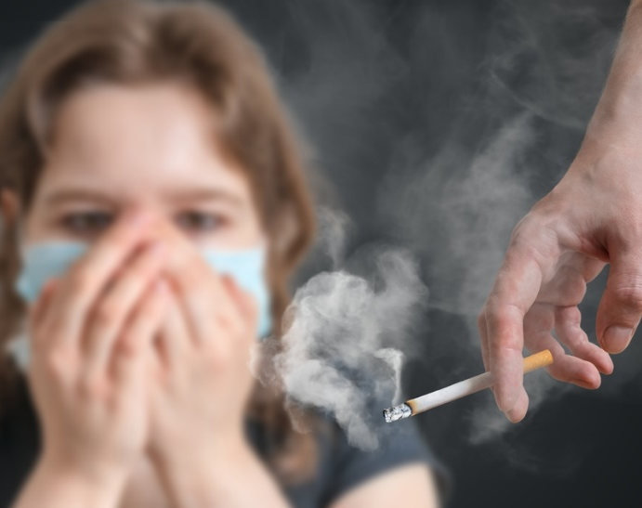

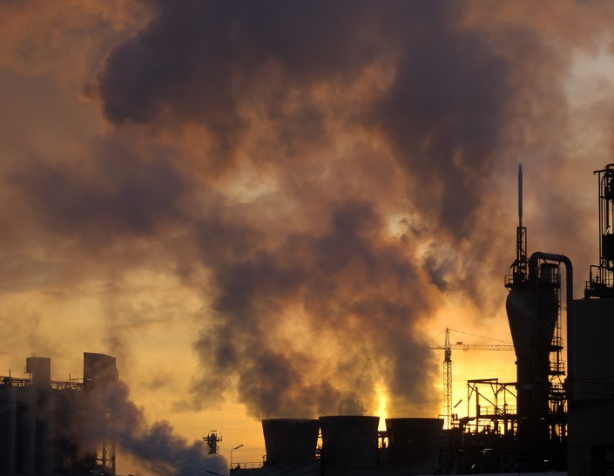
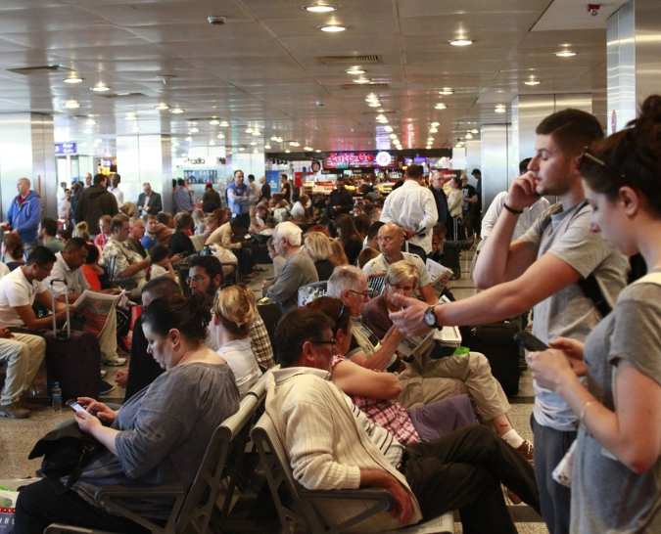
6.4. Quais são as principais causas das doenças respiratórias?
A saúde do sistema respiratório depende da qualidade do ar que respiramos,
mas também dos nossos comportamentos.
As doenças do sistema respiratório podem ser causadas por:
Exposição ao fumo do tabaco
(direta ou indireta)
Poluição do ar interior
(espaços fechados)
Poluição atmosférica
7

Slide 9
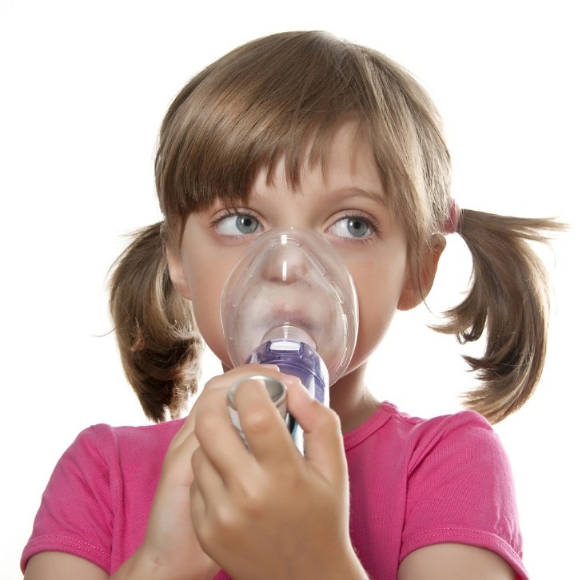
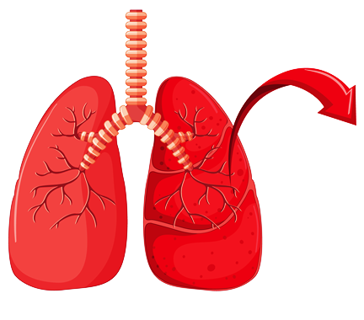
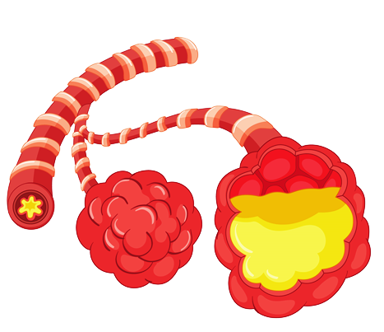
6.4. Quais são as principais causas das doenças respiratórias?
As principais doenças são:
asma
pneumonia
bronquite crónica
enfisema pulmonar
cancro do pulmão
laringite
Asma
Pneumonia
8

Slide 10
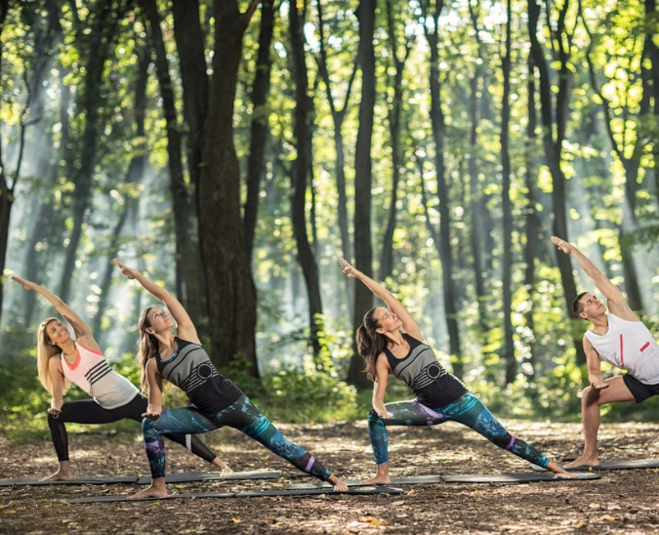

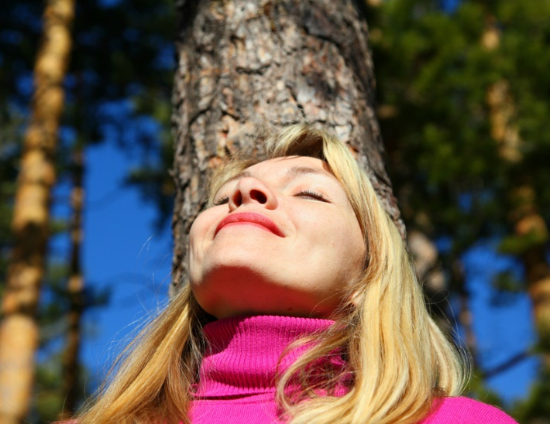
6.5. Como promover o bom funcionamento do sistema respiratório?
Para o bom funcionamento do sistema respiratório,
devemos respeitar algumas medidas que ajudam na prevenção das doenças respiratórias.
Praticar exercício físico, de preferência ao ar livre
Arejar diariamente as habitações
Inspirar pelo nariz
9

Slide 11
Em síntese:
Sistema respiratório
O sistema respiratório é constituído por:
pelas vias respiratórias - boca, fossas nasais, faringe, laringe, traqueia, brônquios, bronquíolos.
pulmões – onde se localizam os alvéolos pulmonares.
A ventilação pulmonar compreende dois movimentos respiratórios:
inspiração – entrada de ar no organismo;
expiração – saída de ar do organismo.
As trocas gasosas ocorrem:
Nos alvéolos pulmonares – hematose pulmonar
Nas células e tecidos – hematose celular
10

Slide 12
Em síntese:
Doenças respiratórias
As principais causas de doenças respiratórias são:
exposição ao fumo do tabaco
poluição atmosférica
poluição do ar interior
As principais doenças respiratórias são:
asma
pneumonia
bronquite crónica
enfisema pulmonar
cancro do pulmão
laringite
Algumas medidas para a saúde do sistema respiratório são:
praticar exercício físico, de preferência ao ar livre
arejar diariamente as habitações
inspirar pelo nariz
11

Slide 13
EXERCÍCIO 1
Classifica as afirmações como verdadeiras (V) ou falsas (F). Corrige as afirmações falsas.
A - O meio sistema respiratório é constituído pelas vias respiratórias e pelos pulmões.
B – Os pulmões fazem parte das vias respiratórias.
C – As vias respiratórias são os órgãos onde ocorrem as trocas gasosas com o sangue.
D - A ventilação pulmonar compreende dois movimentos respiratórios: a inspiração e a expiração.
E – Durante a expiração os músculos intercostais contraem e sobem.
F - Durante a hematose celular, ocorrem trocas gasosas entre o ar do interior dos alvéolos e o sangue.
G – Durante a hematose pulmonar o ar inspirado chega aos alvéolos pulmonares e o oxigénio passa para o sangue.
H – As principais causas das doenças respiratórias são a poluição do ar interior, poluição atmosférica e exposição ao fumo de tabaco.
I - Algumas medidas para a saúde do sistema respiratório são manter as habitações fechadas e inspirar pela boca.
V
F
F
V
F
F
V
V
F
12

Slide 14
EXERCÍCIO 1
Correção
A
B – As vias respiratórias são constituídas pela boca, fossas nasais, faringe, laringe, traqueia, brônquios e bronquíolos.
C – Os pulmões são os órgãos onde ocorrem as trocas gasosas com o sangue.
D
E – Durante a inspiração os músculos intercostais contraem e sobem.
F - Durante a hematose pulmonar, ocorrem trocas gasosas entre o ar do interior dos alvéolos e o sangue.
G
H
I - Algumas medidas para a saúde do sistema respiratório são arejar as habitações e inspirar pelo nariz.
13

